Slide 1




Augmented Reality Communication
Autor: Javier Rafael Sánchez
Tutora: Raquel Crespo García

Slide 2
Índice
Introducción
Objetivo
Funcionalidad
Arquitectura
Fundamentos tecnológicos
Implementación
Prueba de campo

Slide 3
Introducción
En la actualidad:
  Auge de las comunicaciones móviles
  Auge en el uso de QR-codes
    Como manera de presentar información aumentada

Slide 4
Objetivo
Proporcionar una plataforma de comunicación e interacción basada en tecnología de Realidad Aumentada.
  Realidad Aumentada basada en QR-codes
  Que sea accesible vía web y móvil

Slide 5
Objetivo
Se basa en la idea de tener tablones virtuales asociados a un “espacio de comunicación”.
El acceso a los tablones es a través de códigos QR.
El tablón virtual permite especificar que usuarios tienen acceso y quien lo gestiona.

Slide 6
Objetivo
Rol de moderador (gestiona tablones)
  Creación
  Administración de usuarios
  Administración de permisos
  Eliminación
  Moderación de mensajes
Rol de usuario (permisos)
  Lectura-local
  Escritura-local
  Lectura-remota
  Escritura-remota

Slide 7
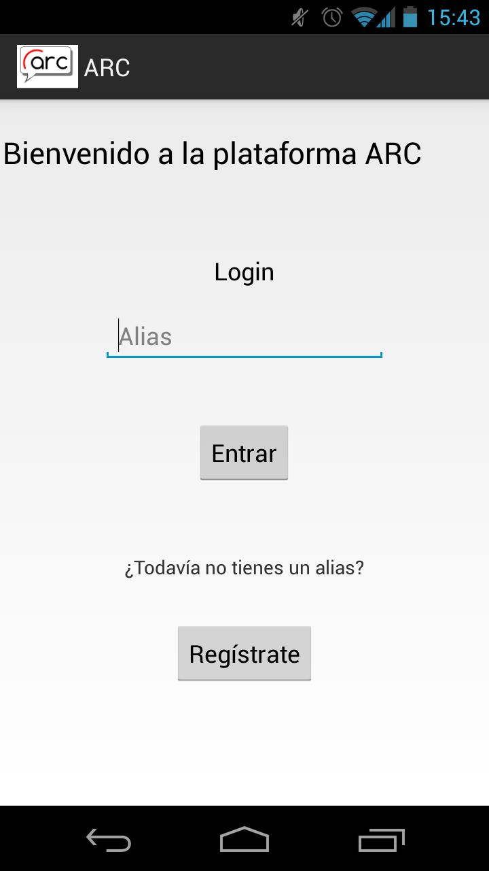
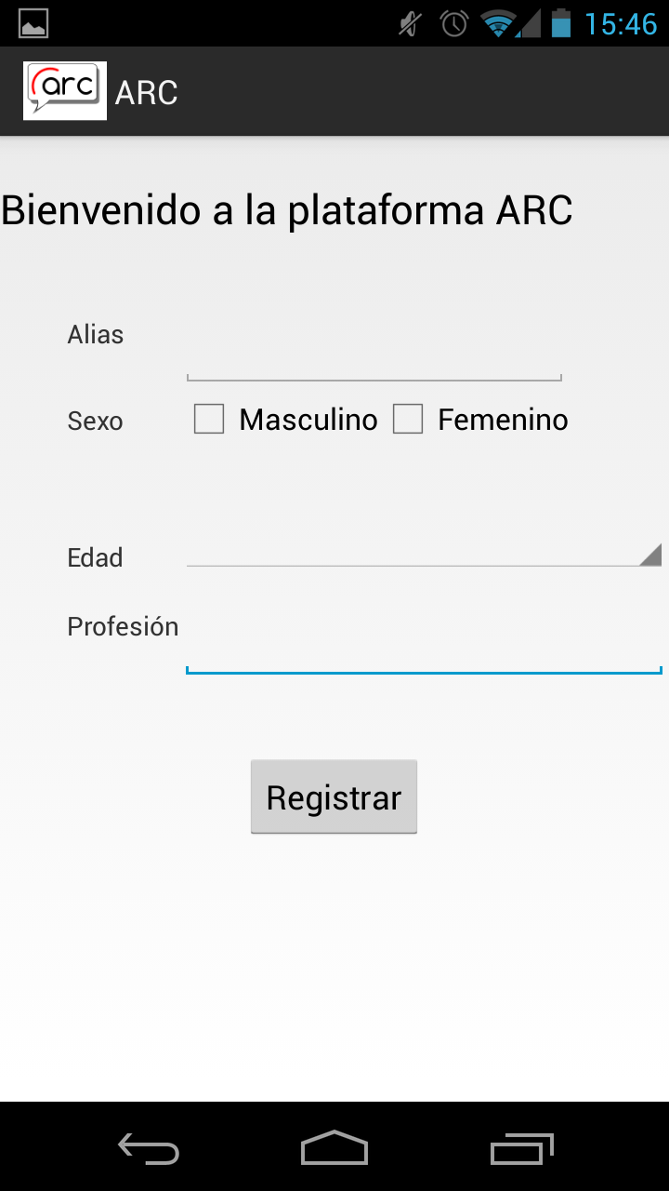
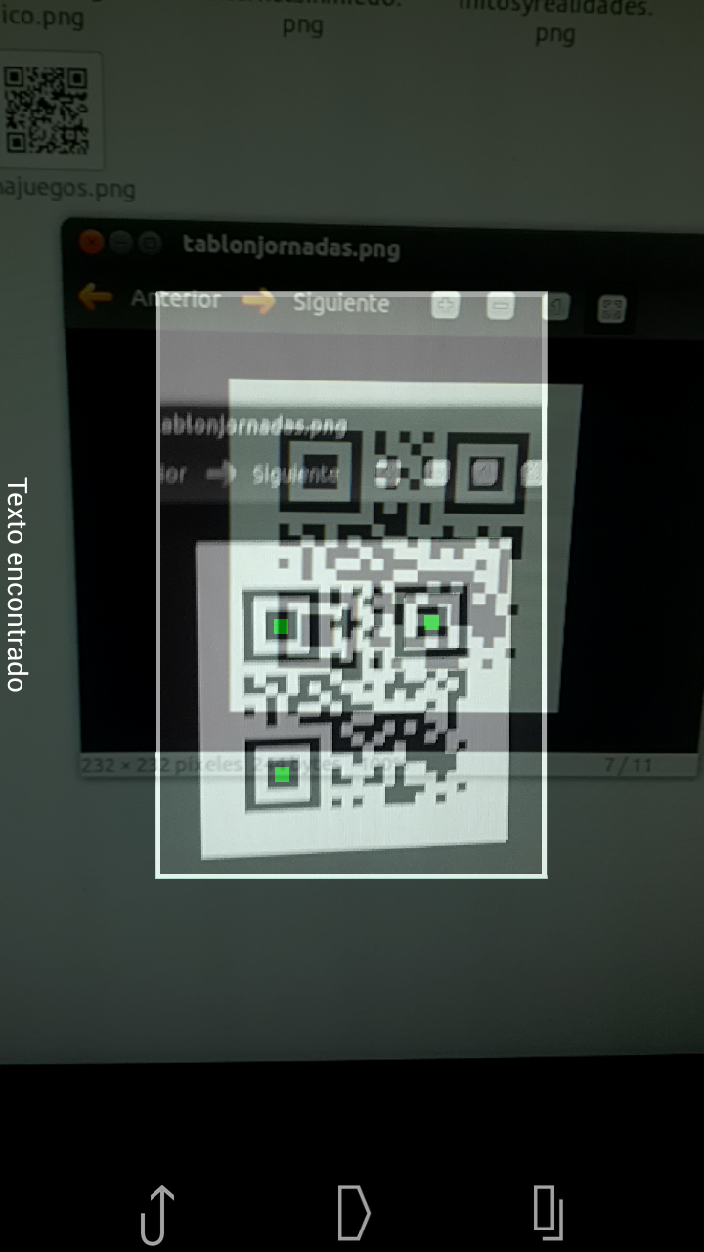
Funcionalidad
Aplicación android que permite el acceso del usuario a los tablones virtuales.

Slide 8
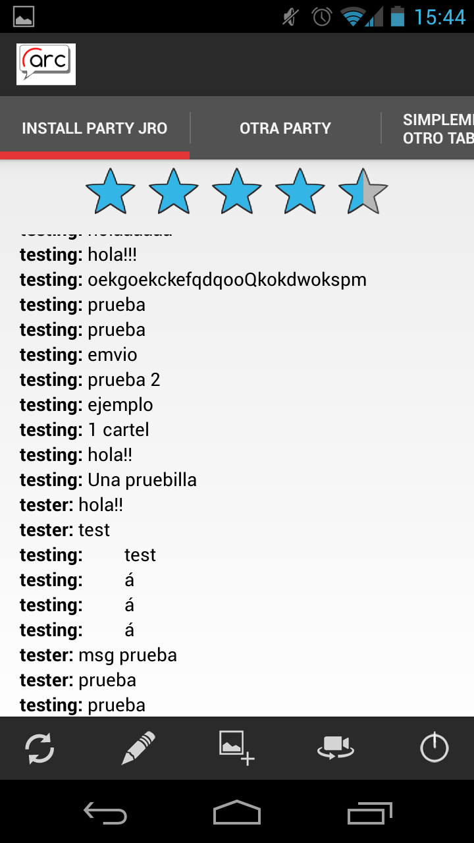
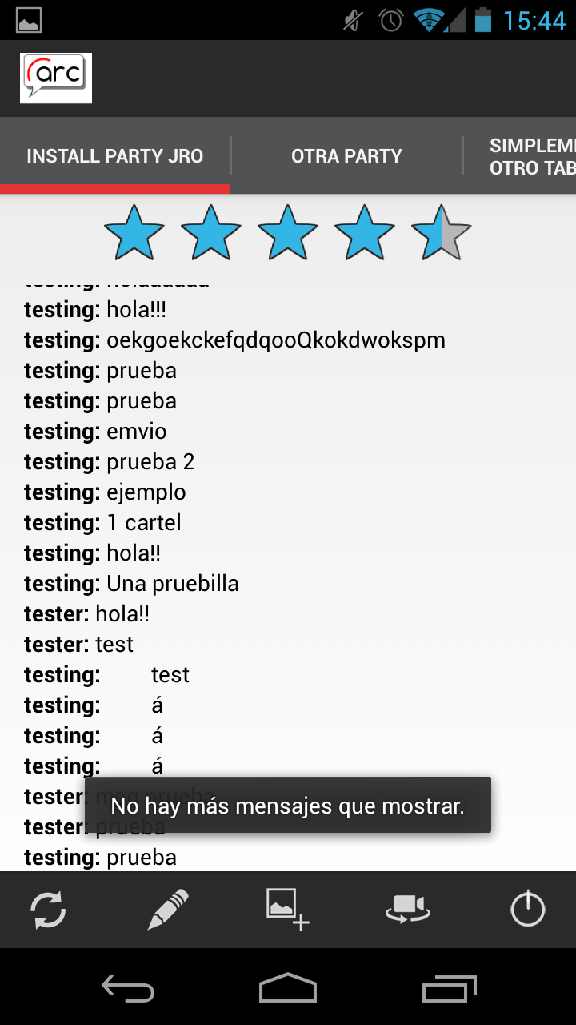
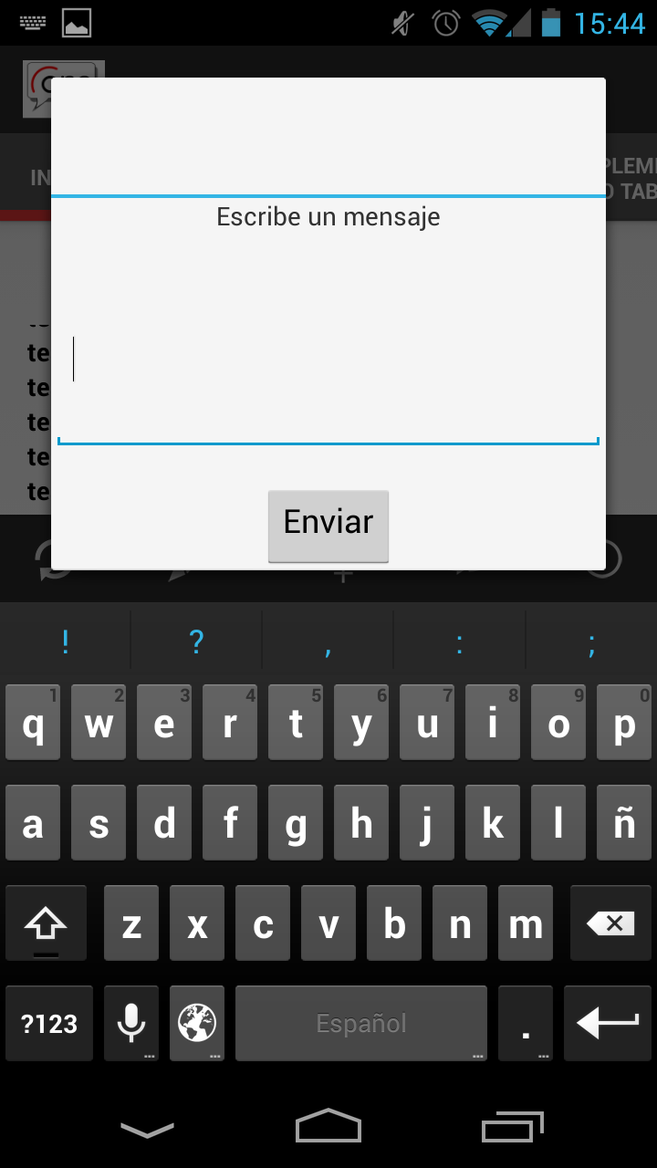
Funcionalidad

Slide 9
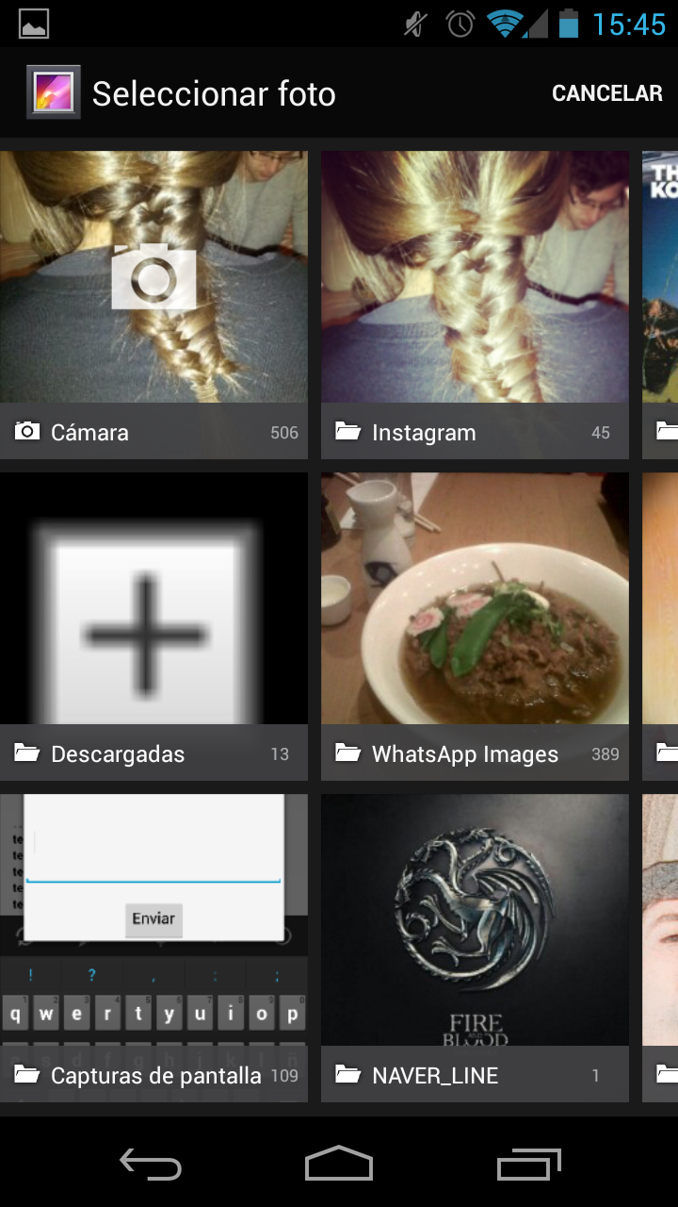
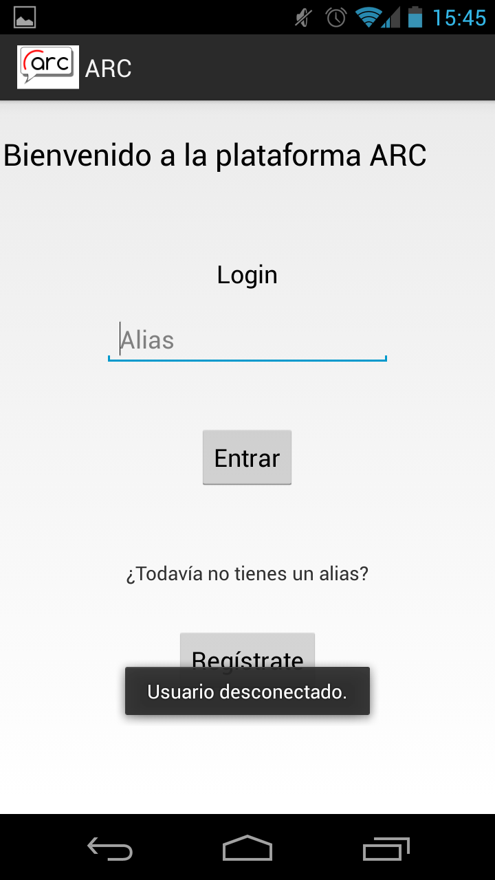
Funcionalidad

Slide 10
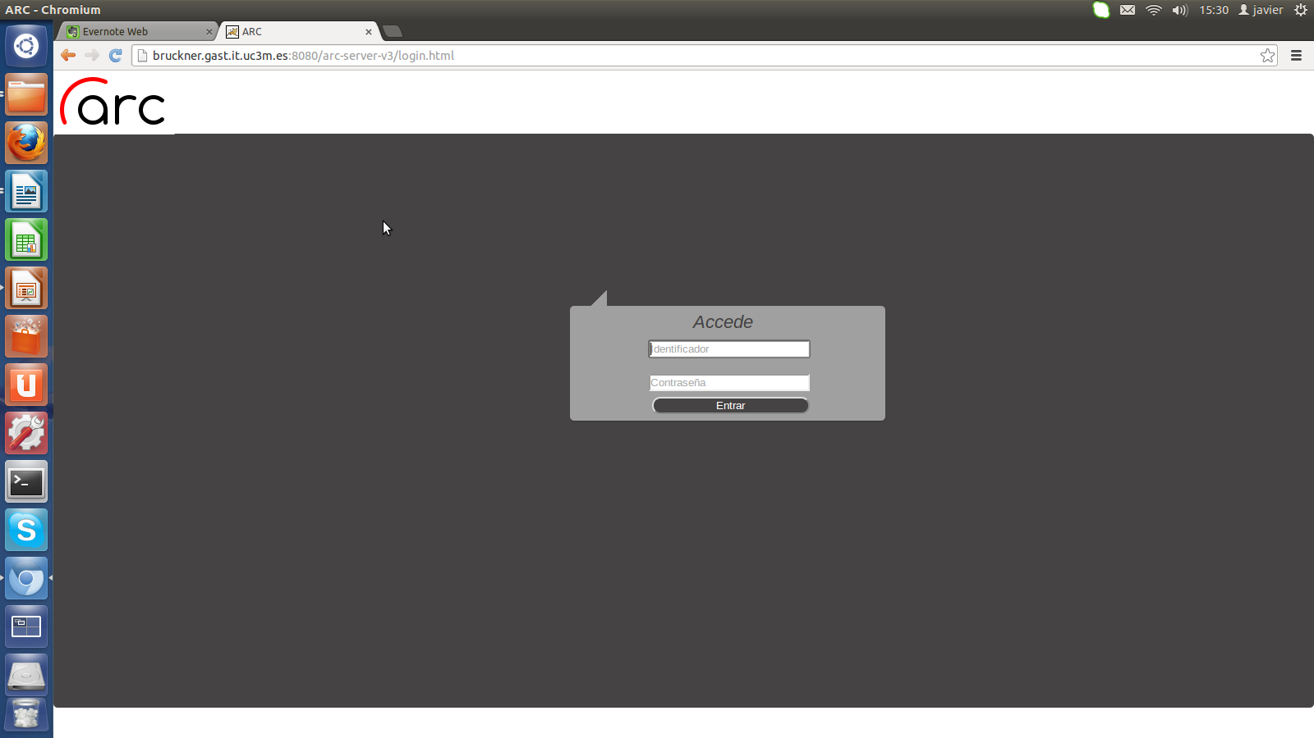
Funcionalidad
Herramienta web para que los moderadores gestionen los tablones.

Slide 11
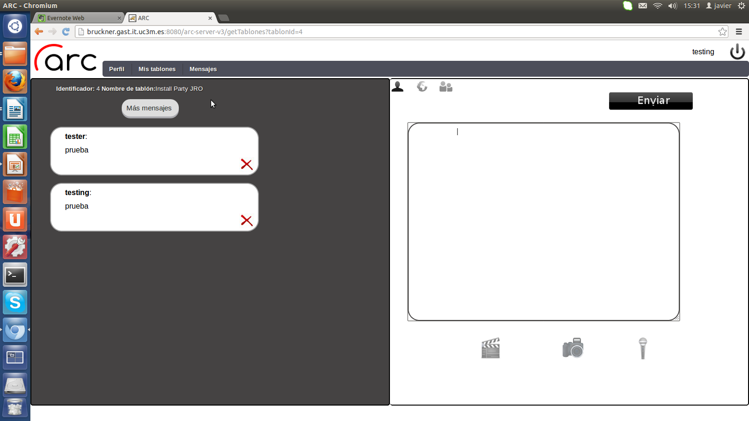
Funcionalidad

Slide 12
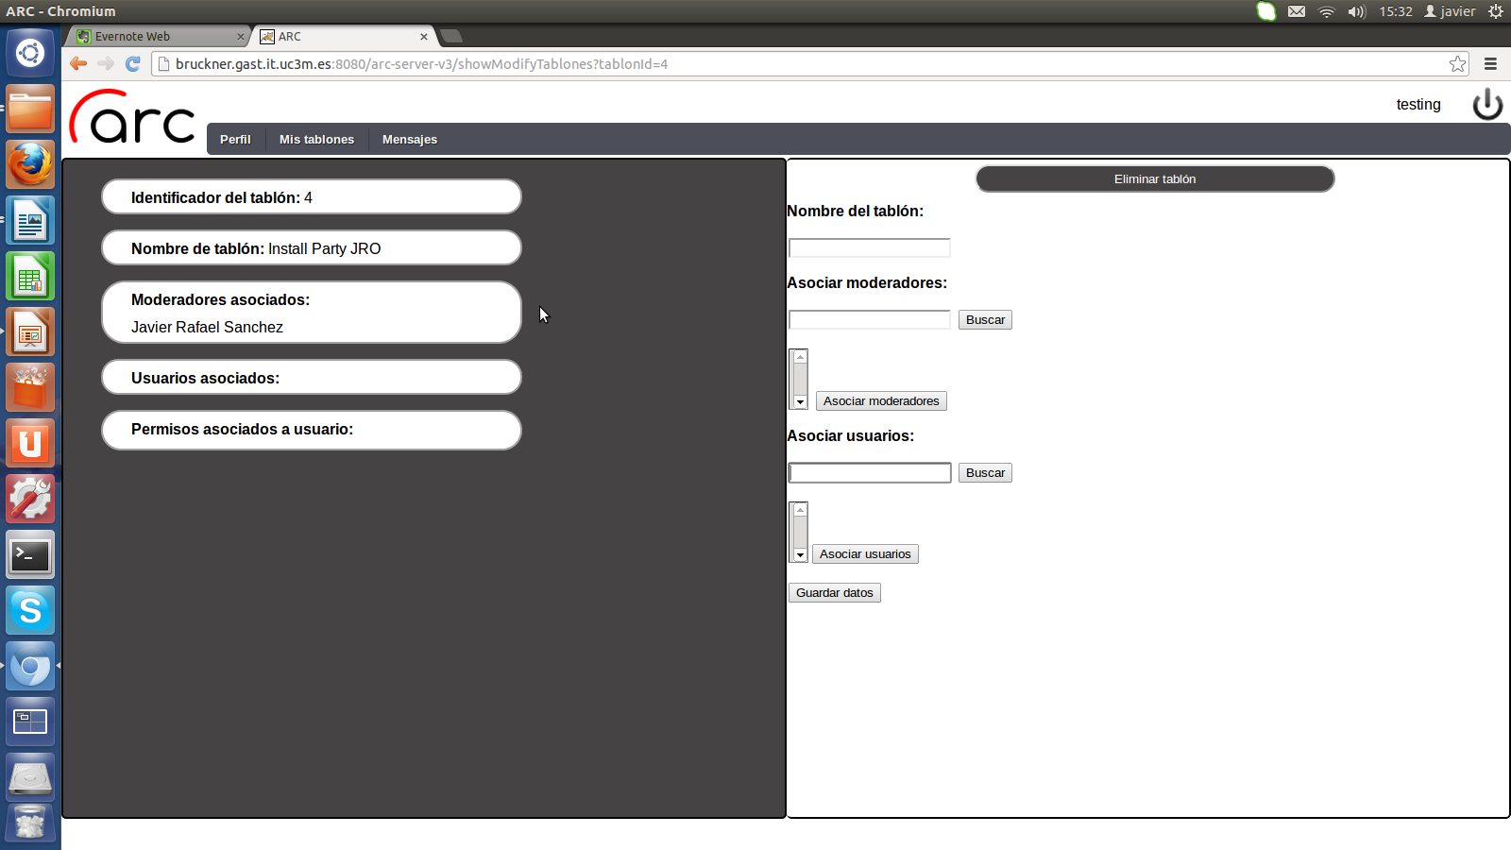
Funcionalidad

Slide 13
Arquitectura

Slide 14
Fundamentos tecnológicos
Cliente web
  HTML5/CSS3, JavaScript, AJAX.
Cliente android
  SDK Android, HttpClient de Apache, GSON
  ActionBarSherlock
  Zxing → códigos QR
Servidor
  Java Servlets, Java Server Pages
  JDBC, GSON
Base de datos: MySQL

Slide 15
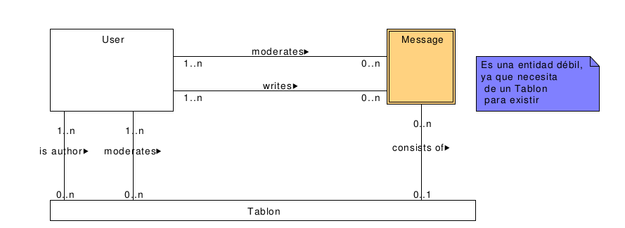
Implementación
Modelo de datos
  Diagrama Entidad - Relación

Slide 16
Implementación
Módulo de captura de códigos QR
  Inclusión de la librería en el proyecto Eclipse
  Marcar como librería de nuestro proyecto
  En nuestra actividad:

Slide 17
Implementación
Las librerías open source pueden tener bugs

Slide 18

Prueba de campo
Install party
  Jornadas de software libre
  en colegio Ártica
¿Por qué usar ARC?
  Para obtener realimentación de los usuarios
  Usuarios pueden opinar sobre las actividades
Datos sobre uso de la aplicación
Número total de usuarios registrados en la aplicación: 40
Número de votos al evento: 52
Número total de mensajes: 73

Slide 19
Prueba de campo
Usuarios según género
Más datos:
Usuarios según
edad
Porcentaje de mensajes
según género
Votos evento general
según edad

Slide 20
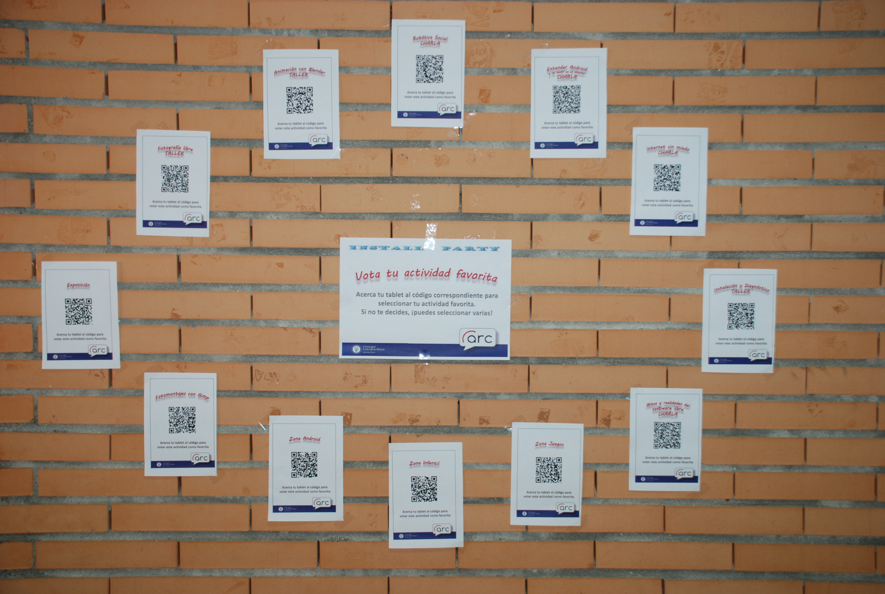
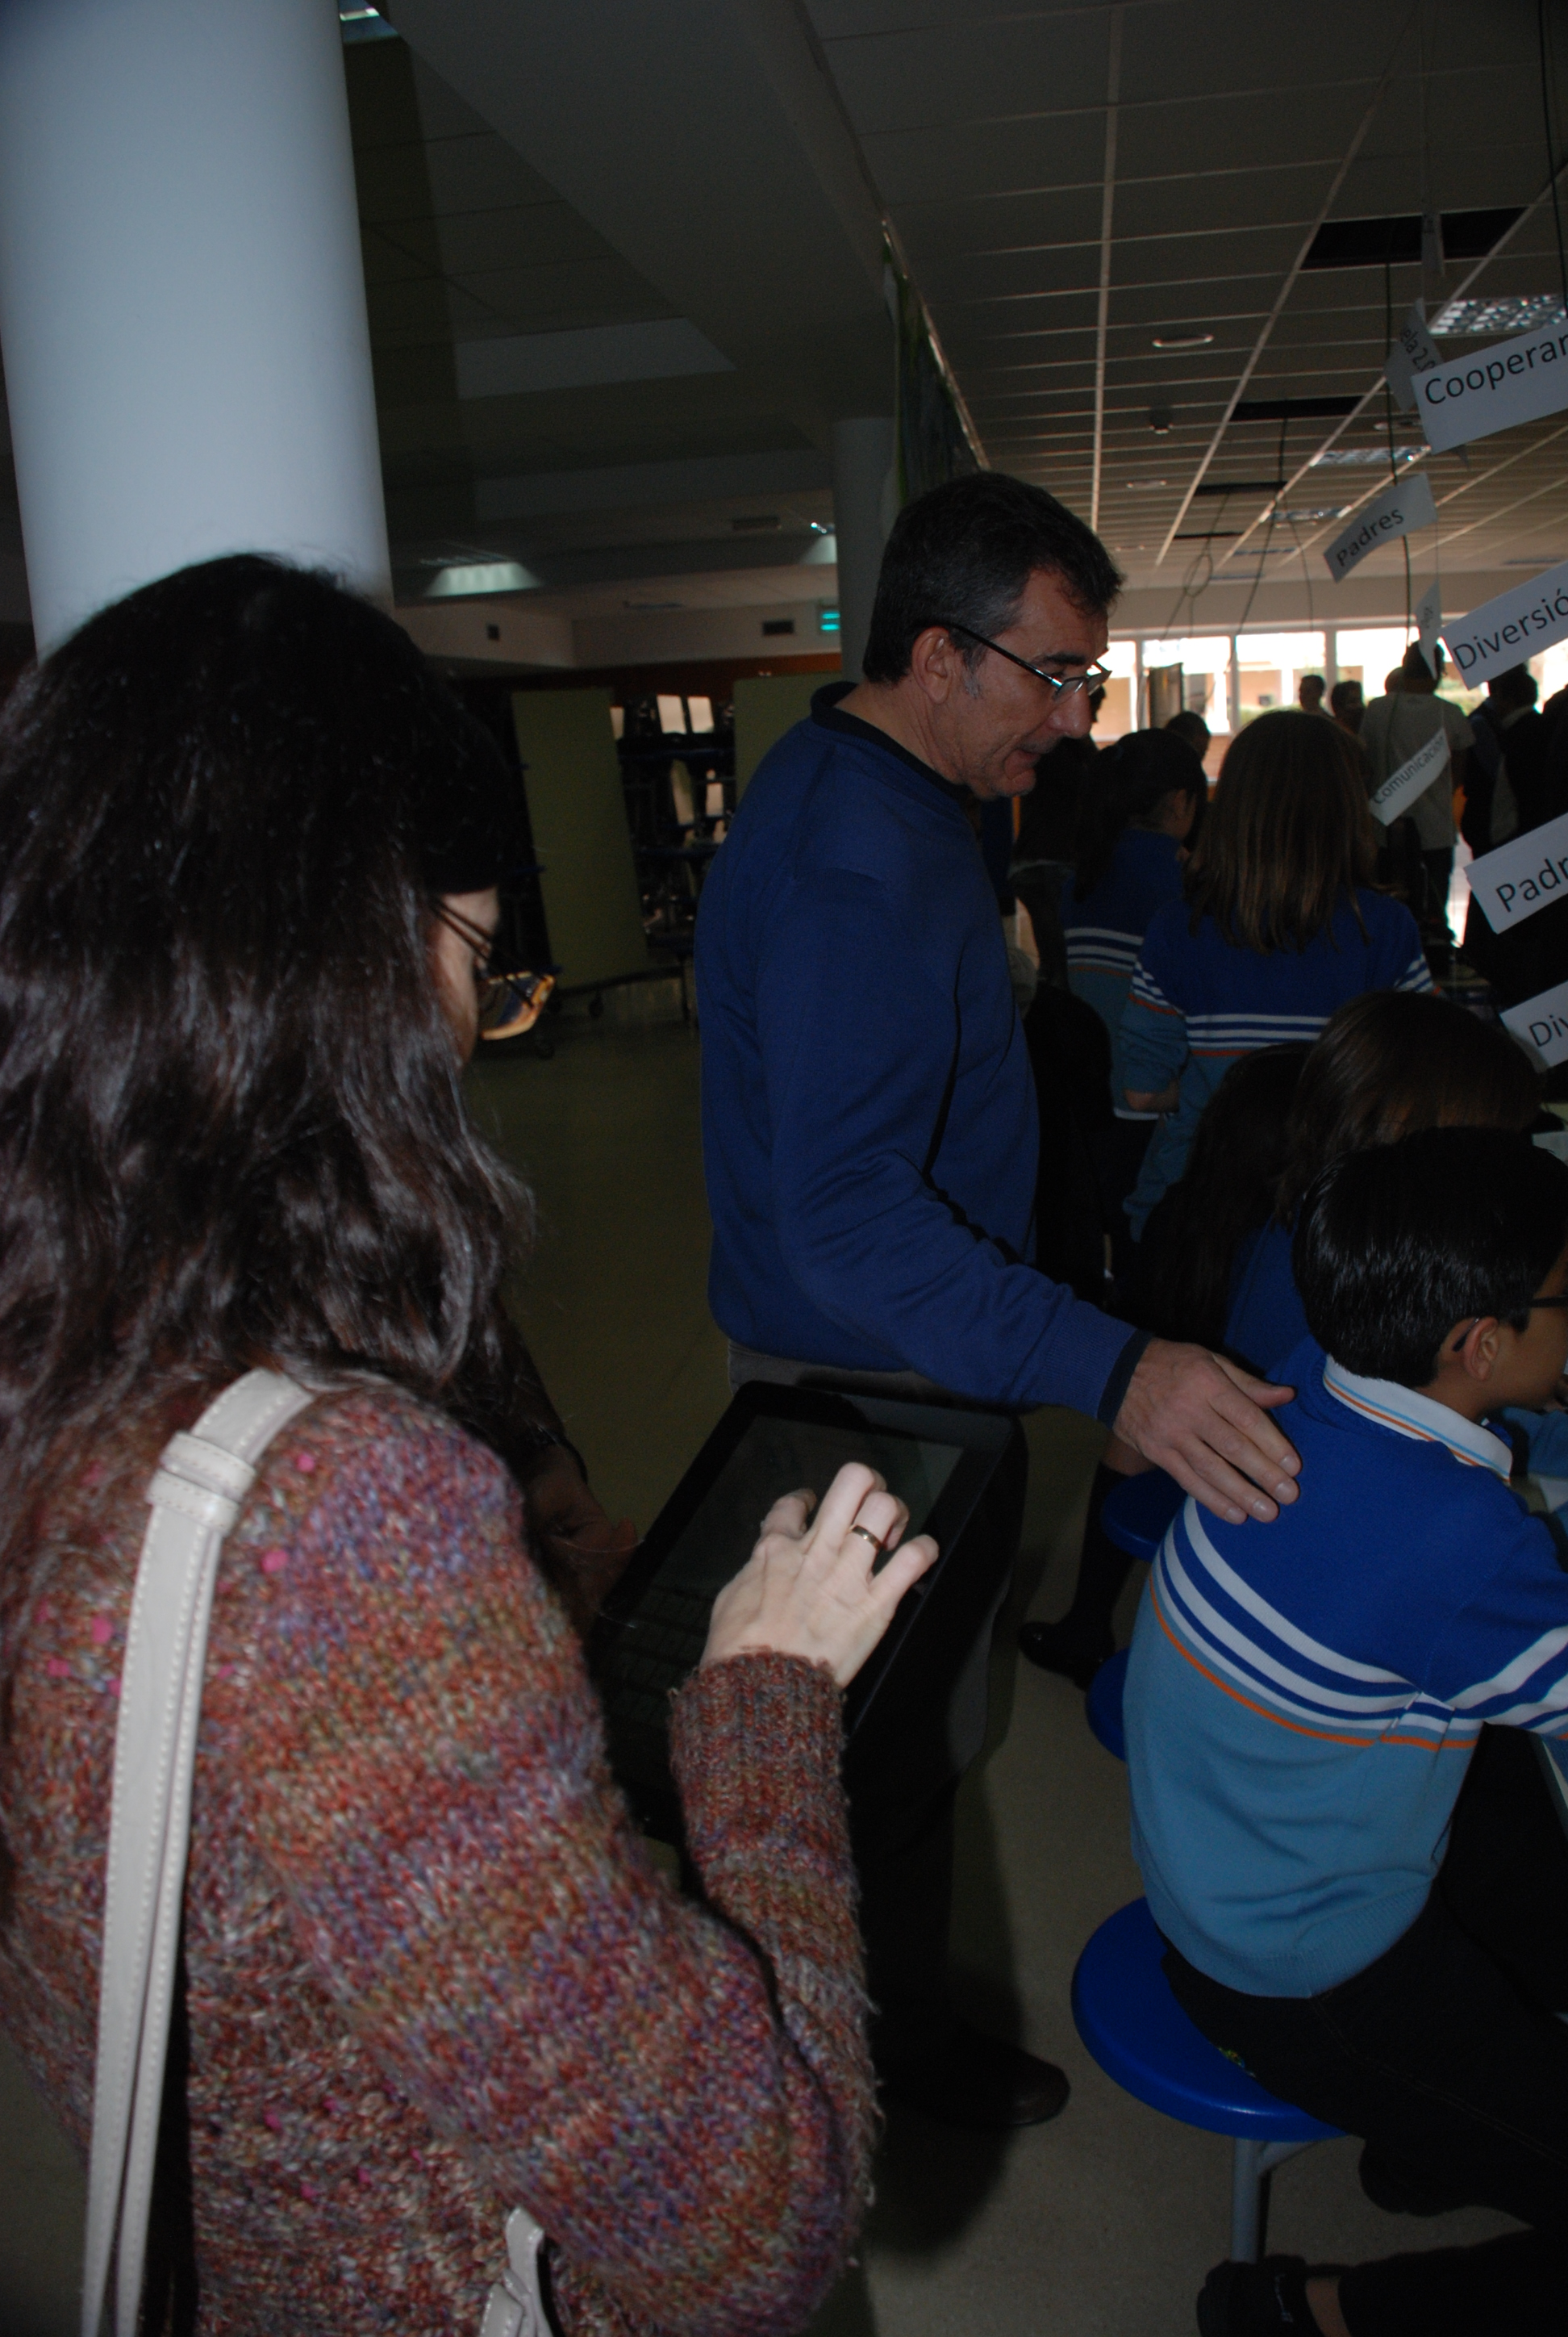
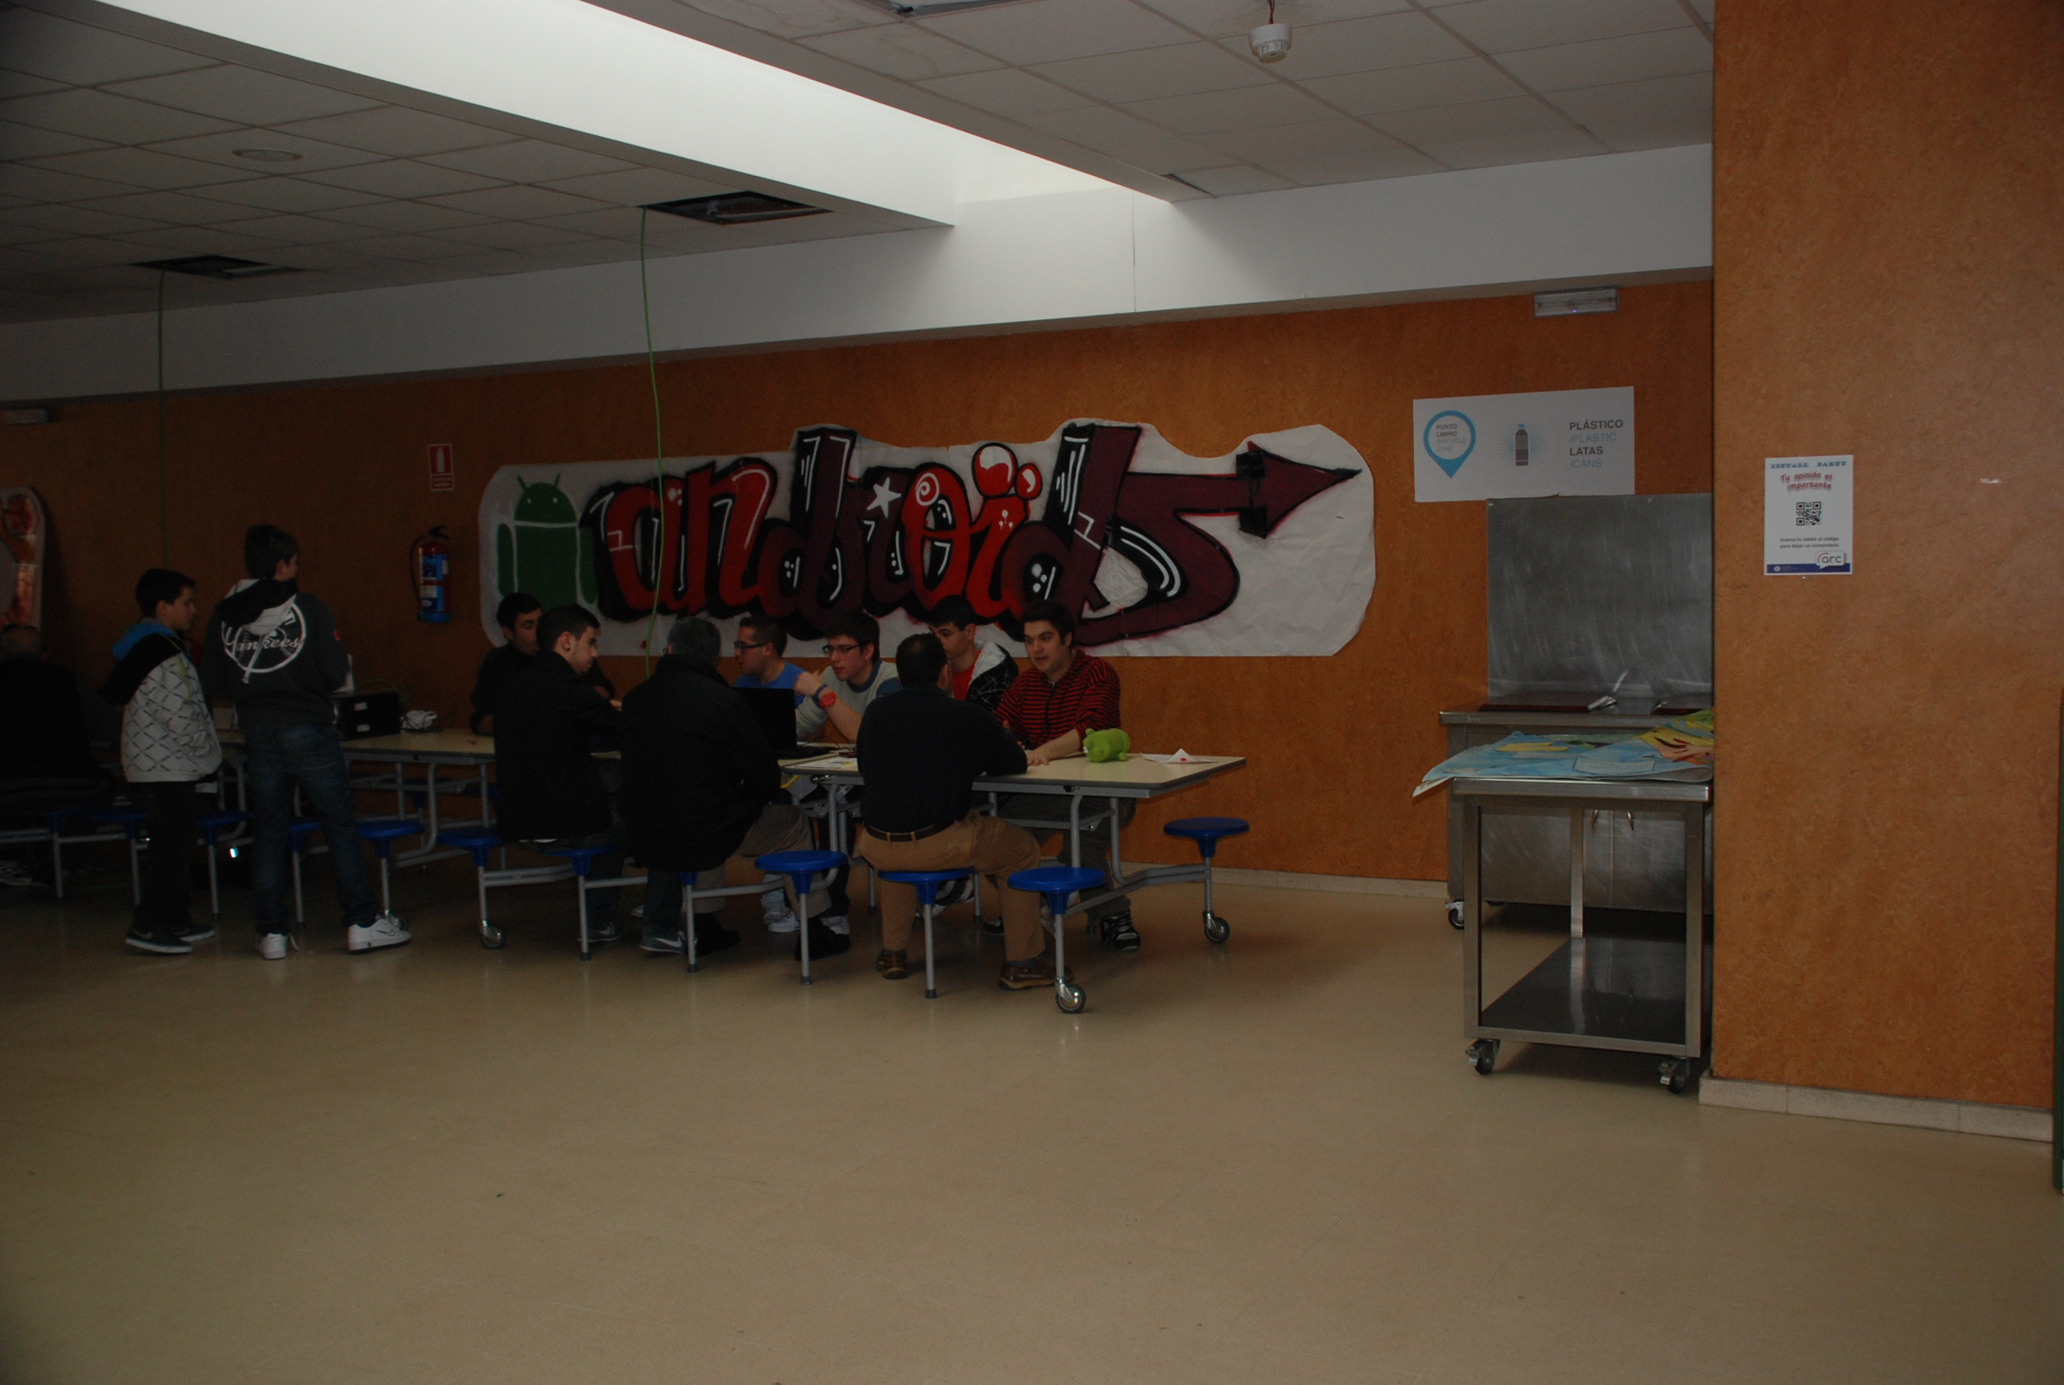
Prueba de campo

